Slide 1

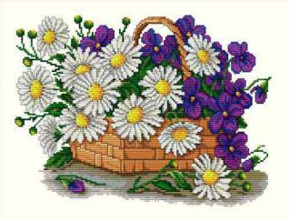
Министерство образования российской федерации МБОУ сош №4
«ВЫШИВКА-ПРАЗДНИК ДУШИ»
Выполнила работу : Учитель технологии Карлова Ирина Александровна

Slide 2
Цели и задачи урока
Цели: развивать кругозор, эстетический вкус, фантазию и творчество учащихся. Воспитывать любовь к труду, Родине.
Задачи: изучить историю появления вышивки. Заинтересовать детей вышивкой.

Slide 3
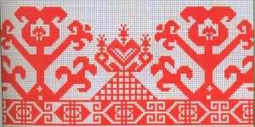
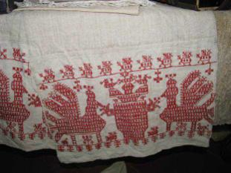
Из истории
Славилась наша земля искусством мастериц – рукодельниц. Половина деревни пряла, ткала, вышивала. Праздничные, в особенности свадебные полотенца шили из лучшего кужельного холста. Взгляни, какие дивные сказочные птицы живут в узорах вышивки.

Slide 4
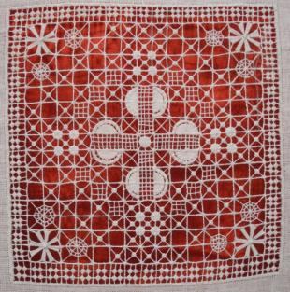
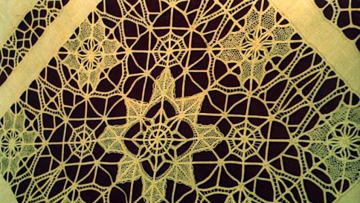
Крестецкая вышивка
Простые виды крестецкой строчки: старинный гипюр, узоры которого строятся в восьми лепестковой ромашке, и рассыпной гипюр, где узоры образуются сочетанием квадратиков.

Slide 5
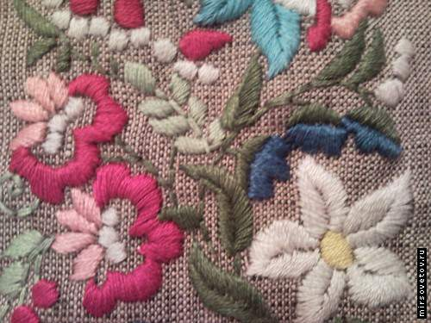
Гладевые швы
Вышивка гладью – сплошное заполнение плоскости по предварительно нанесенному на материал рисунку. Различают два вида глади:
Александровская цветная гладь: вышивка может быть односторонней и двусторонней.

Slide 6
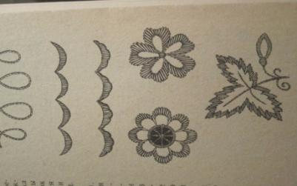
Белая гладь
Этот вид глади отличается богатством растительных орнаментов. Узорами из растительных мотивов в виде букетов, можно украшать блузки, ночные сорочки. Белая гладь выполняется белыми нитками мулине по тонкой ткани (батисту, маркизету.)

Slide 7
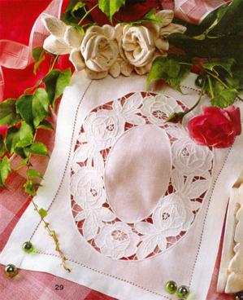
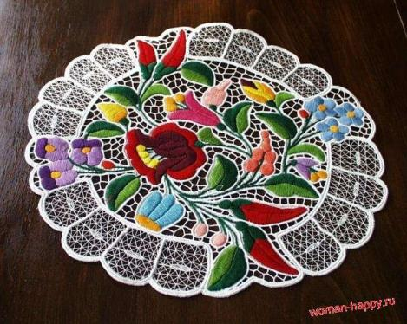
Ажурная вышивка ришелье
Вышивка ришелье отличается особым изяществом и напоминает кружевное полотно. Её особенность – наличие брид, которые и придают ей ажурность.

Slide 8
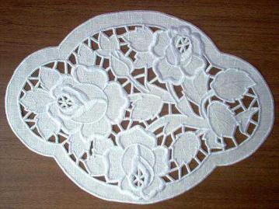
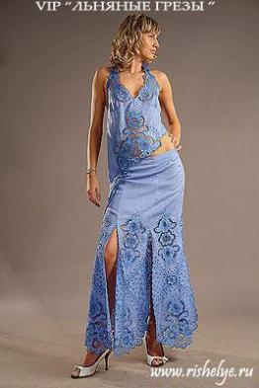
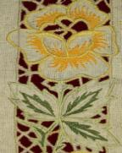
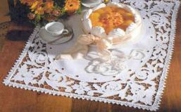
Ажурная вышивка ришелье
С помощью вышивки ришелье можно создать очень красивые вещи: салфетки, скатерти, женские наряды.

Slide 9
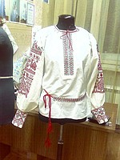
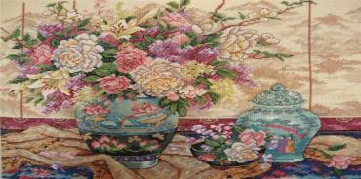
Вышивка крестом
Вышивка крестом издавна известна многим народам нашей страны. «Крест» часто встречается в украинских, белорусских, эстонских, литовских вышивках. Шов «крест» представляет собой одинаковые диагонально перекрещенные лицевые стежки.

Slide 10
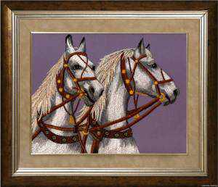
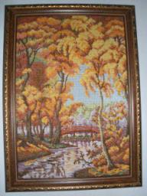
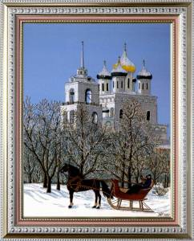
Вышивка крестом
При вышивке сначала делают стежки слева направо, а затем обратным движением иглы перекрывают их справа налево. Крестом вышивают по канве или по счёту нитей ткани.

Slide 11
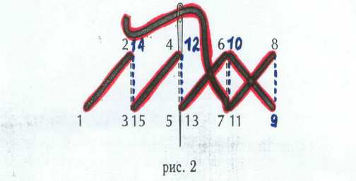
Техника исполнения вышивки крестом
Если по узору нужно вышивать ряд сплошных крестиков по горизонтали, то косые стежки выполняют сначала в одну сторону, а затем перекрывает их вторым рядом в другую. Движение иголки указано цифрами 1,2,3, 4, 5, 6, 7. 8, 9 и т.д. (рис. 2).
Если крест шьют по вертикали, то вначале по лицевой стороне делают один косой стежок (1, 2) снизу вверх направо, а на изнанке проходят горизонтально' (2, 3), выводят иголку на лицевую сторону и делают косой стежок снизу вверх направо (3, 4), затем снова по изнанке прямой горизонтальный стежок (4, 5) и обратно по лицевой стороне косой стежок снизу вверх направо (5, 6).

Slide 12
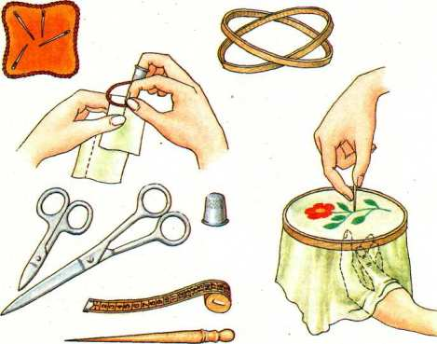
Инструменты и приспособления

Slide 13
Техника безопасности
Правила безопасной работы иглой.
1.Хранить иглы в определенном месте.
2.Не допускать потери иглы.
3.Запрещается брать иглу в рот, вкалывать её в одежду.
4.Сломанную иглу сдать учителю.
5.При шитье применять наперсток.
6.Нельзя откусывать нитку зубами.

Slide 14
Правила безопасности работы с ножницами
1.Хранить ножницы в определенном месте.
2.Не держать ножницы острыми концами вверх, передавать их, держа
за сомкнутые лезвия кольцами вперёд.
3.Не оставлять ножницы раскрытыми.

Slide 15
Практическая работа
Задание №1 Научиться выполнять вышивку крестом по заданному рисунку.
Задание №2 По желанию можете выполнить вышивку гладью по заданному рисунку.

Slide 16
Целебное рукоделие
Правильно организованные и строго дозированные занятия способствуют восстановлению и укреплению здоровья. Существует такой медицинский термин «трудотерапия». Вышивание восстанавливает душевное равновесие, помогает при воспалении суставов и связок. Своеобразной гимнастикой для глаз при близорукости является вышивание крестом. Этим же полезно заняться при аллергическом дерматите.

Slide 17
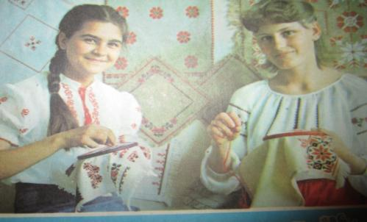
«Спасибо за внимание!»

